Slide 1
回顾
知识点1：定位导航的四要素
参考物 + 观测手段 + 测量方法 + 解算方法
（在特定参考系统下）
知识点2：定位导航发展的四个阶段
古代（以肉眼观测为主）
航海时代（以望远镜观测为主）
近代（以电磁波观测为主）
现代（以电磁、天文等观测为主）
知识点3：定位导航技术分类
主要按照物理规律（观测对象）的不同进行划分：
五大类导航技术：惯性导航、地景导航、天文导航、场导航、无线电导航

Slide 2
第一篇 卫星定位导航原理与方法 第一节 系统组成及主要的卫星定位系统
《航空航天定位导航技术》
濮国梁
北京大学工学院

Slide 3
课程内容
一、GNSS的定位原理
二、GNSS的系统组成
三、全球四大卫星定位系统

Slide 4
一、GNSS的定位原理

Slide 5
卫星2
卫星1
卫星3
基本原理：如果已知卫星的位置，同时可以测量得到被测点到卫星的距离，则通过三球交会，可以得到一个被测点位置所在的球(测量误差导致)。

Slide 6
思考：观测方程组是什么？

Slide 7
需要解决的问题—四要素
（1）参考站：卫星的位置在哪？
（2）观测手段：观测什么？怎么观测？
（3）测量方法：测站到卫星的距离如何测量？
（4）解算方法：如何解算测站的位置？
（5）参考系统：采用什么坐标系统和时间系统？

Slide 8
二、卫星定位系统的组成及工作原理

Slide 9
GNSS的定位系统包括三个部分
空间卫星部分
用户接收部分
地面监控部分

Slide 10
2.1 空间GNSS卫星
1：接收地面主控站的命令，修正其在轨运行偏差及启用备用设备等
2：接收地面注入站发送的导航电文和其他信号
3：连续地向用户发送GNSS卫星导航定位信号，并用电文的形式提供卫星的现势位置与其他在轨卫星的概略位置

Slide 11
2.2 地面监控部分
监测卫星上的各种设备是否正常工作
观测卫星是否一直沿着预定轨道运行
保持各颗卫星处于同一时间标准
为GNSS卫星提供播发的导航电文和星历

Slide 12
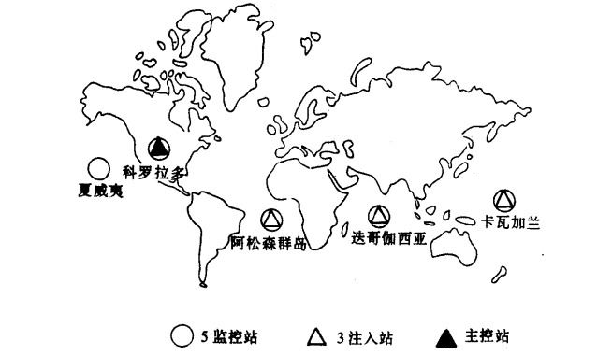
GPS系统地面部分组成：
1个主控站，3个注入站和5个监测站

Slide 13
地面监控系统的工作程序
监测站：连续接收GNSS卫星信号，不断积累测距数据，并将这些测距数据以及气象数据、卫星状态数据等发送到主控站；
主控站：对测距数据进行包括电离层、对流层、时钟改正等的传播时间延迟改正，并用卡尔曼滤波器进行连续数据平滑及最小二乘与多项式拟合，以提供卫星的位置和速度的六个轨道根数的摄动，每个卫星的三个太阳压力常数等；
注入站：将主控站的导航电文注入到卫星中。

Slide 14
监测站
监测站是无人值守的数据采集中心，其位置经精密测定
主要设备包括：
1台双频接收机，1台高精度原子钟，1台电子计算机和若干台环境数据传感器。
作用如下：
利用接收机获得卫星的位置和工作状况
利用原子钟获得时间标准
利用环境传感器得到当地的气象数据
然后将算得的伪距、导航数据、气象数据及卫星状态传给主控站

Slide 15
主控站
主控站拥有以计算机为主体的数据收集、计算和传播设备：
收集数据：收集各监测站获得的伪距和伪距差观测值，卫星时钟、气象参数和工作状态等
数据处理：根据收集到的数据计算各卫星的星历、时钟改正、卫星状态和大气传播改正
生成电文：按照一定格式编成导航电文，及时将导航电文传给注入站
控制卫星：修正卫星的运行轨道，调用备用卫星更换失效卫星；

Slide 16
注入站
注入站是无人值守的工作站，设有3.66m的抛物面天线，1台C波段发射机和一台计算机。其作用是：
将主控站编制的导航电文等资料以既定的方式注入到卫星，供卫星向用户转发。

Slide 17
2.3 用户接收部分
用户接收机的任务：
捕获与跟踪：捕获到按一定卫星高度截止角所选择的待测卫星的信号，并跟踪这些卫星的运行；
射频和基带处理：对接收到的GNSS信号进行变换、放大和处理，以测量GNSS信号从卫星到接收机天线的传播时间和伪距；
解算：解译出GNSS卫星所发出的导航电文，实时地计算测站的三维坐标位置，甚至三维速度和时间。

Slide 18
GNSS接收机的分类
按照用途分有：导航型、测地型和授时型
按照携带形式分有：手持式、车载式等
按照载波频率分有：单频接收机和双频接收机
按照工作原理分有：码接收机和无码接收机

Slide 19
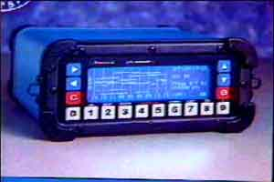
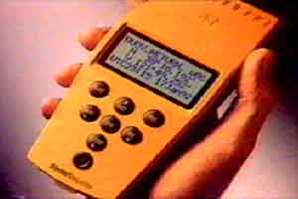
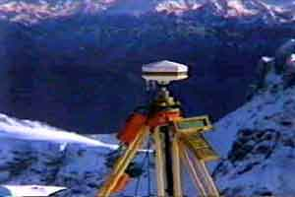
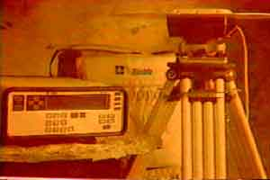

Slide 20
再看四大要素
（1）参考站位置的确定
通过监测站对卫星监测，在主控站不断确定和修正卫星的位置模型，并通过注入站通知卫星，卫星再广播给各测站；
（2）观测手段：
观测卫星广播的电磁波；
（3）测量方法：
接收机接收卫星广播的电磁波信号，并通过对信号处理和分析获得距离信息；
（4）解算方法：
接收机获得到不同卫星的距离，通过多星联合解算得到自身位置；
（5）参考系统：采用什么坐标系统和时间系统？

Slide 21
三、主要的卫星定位导航系统

Slide 22
全球主要卫星定位系统
美国： GPS
俄罗斯： GLONASS
中国： BEIDOU（BDS）
欧洲： GALILEO
Notes:
印度：IRNSS系统，日本：QZSS系统（准天顶系统）

Slide 23
3.1 美国GPS全球定位系统
发展历程
前身：
1964年，美国海军子午仪卫星定位系统（前身）。
1973年美国国防部Navstar
第一代GPS（测试），1978年开始发射，1985年正式运行
BLOCK I
1983年，开始民用（韩国客机事件）
1984年，提出AS和SA政策（民用精度高于预期）
第二代GPS， 1989年开始发射，1995年正式运行，不断改进
BLOCK II， BLOCK IIA， BLOCK IIR， BLOCK IIRM， BLOCK IIF
2000年，正式取消SA政策
第三代GPS，2008年开始研制，2015年开始发射
BLOCK III

Slide 24
GPS系统的升级之路
第一代GPS到第二代GPS的提升
轨道体制构成变化: （3个轨道，每个轨道上8颗星）→ （6个轨道，每个轨道4颗星）
频点：L1→ L1/L2
第二代GPS的逐步升级
BLOCK IIA(7颗)→ BLOCK IIR（12颗）→ BLOCK IIR-M（7颗）→BLOCK IIIF（4颗）
BLOCK IIA、BLOCK IIR：L1/L2两个频点， 取消SA政策，增强卫星信号强度
BLOCKIIR→BLOCK IIR-M： 新增军码M码和民码L2C，信号强度增加了4倍
BLOCK IIRM→BLOCK IIF： 增加了L5频点
第二代GPS到第三代GPS的提升
BLOCK IIF→BLOCK IIIA：增加了民码L1C

Slide 25
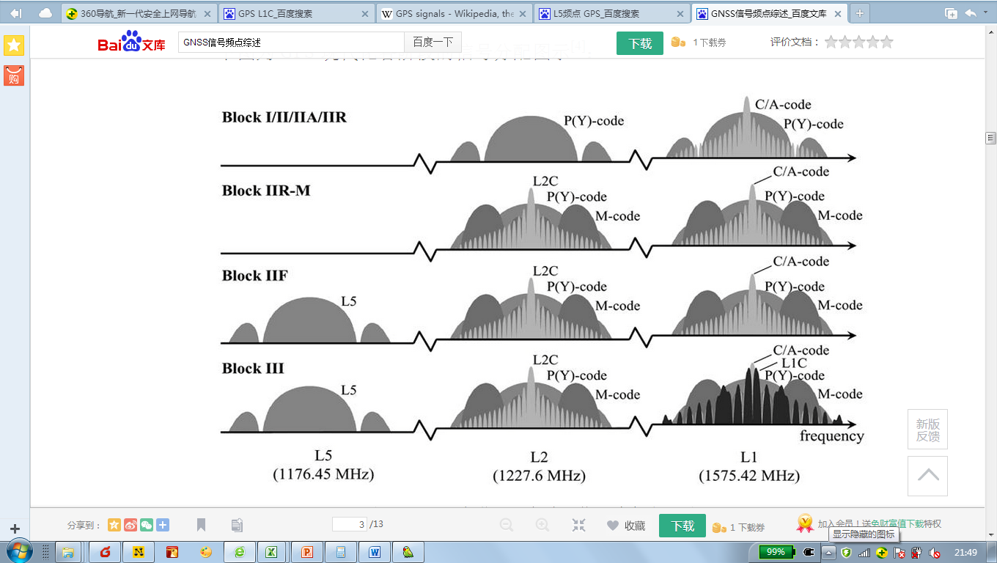
GPS系统的信号体制
信号体制：码分多址

Slide 26
GPS系统的星座情况
轨道平面：6个轨道平面
轨道倾角：倾角为55°
轨道平面间距：60°
轨道周期：12小时
卫星数量：不少于24颗
卫星角距：90度
卫星高度：两万公里
任一轨道上的卫星比西边相邻轨道上的相应卫星超前30°

Slide 27
GNSS在轨卫星情况
Block | Launched | Operational | Not usable | Retired | Launch Failures | Remarks
Block I | 11 | 0 | 0 | 10 | 1 | L1
Block II | 9 | 0 | 0 | 9 | 0 | L1,L2
Block IIA | 19 | 7 | 0 | 12 | 0 | L1,L2
Block IIR | 13 | 12 | 0 | 0 | 1 | L1,L2
Block IIRM | 8 | 7 | 0 | 1 | 0 | L1,L2,M-code, L2C
Block IIF | 7 | 6 | 1 | 0 | 0 | L1,L2,M-code, L2C,L5
Block IIIA | 0 | 2 | 0 | 0 | 0 | L1,L2,M-code, L2C,L5,L1C
Total | 67 | 32 | 1 | 32 | 2

Slide 28
Date | Rocket | Type | Launch site | Satellite | SVN
May 2014 | Delta IV | M+(4,2) | CCAFS SLC-37B | GNSS IIF-6 | 67
July 2014 | Atlas V | 401 | CCAFS SLC-41 | GNSS IIF-7 | 68
Unknown | Atlas V | 401 | CCAFS SLC-41 | GNSS IIF-8 | 69
Unknown | Delta IV | M+(4,2) | CCAFS SLC-37B | GNSS IIF-9 | 70
Unknown | Delta IV | M+(4,2) | CCAFS SLC-37B | GNSS IIF-10 | 71
Unknown | TBD | TBD | CCAFS | GNSS IIF-11 | 72
Unknown | TBD | TBD | CCAFS | GNSS IIF-12 | 73
Date | Rocket | Type | Launch site | Satellite | SVN
NET 2015 | TBD | TBD | CCAFS (TBD) | GNSS IIIA-1 | 74
NET 2015 | TBD | TBD | CCAFS (TBD) | GNSS IIIA-2 | 75
TBD | TBD | TBD | CCAFS (TBD) | GNSS IIIA-3 | 76
TBD | TBD | TBD | CCAFS (TBD) | GNSS IIIA-4 | 77
TBD | TBD | TBD | CCAFS (TBD) | GNSS IIIA-5 | 78

Slide 29
3.2 俄罗斯GLONASS系统
发展历程
1976年项目启动
第一阶段：1982年-1990
10颗卫星，2个轨道面
第二阶段：1990-1995
24颗卫星，3个轨道面
1993年初步具备能力
1995年完成组网
BlockⅠ,BlockⅡa, BlockⅡb, BlockⅡ
第三阶段：1996年至今，改进型
GLONASS M I/GLONASS M II
曾经只剩8颗卫星
目前在轨30颗，其中20余颗正常工作
目前正在研制GLONASS K

Slide 30
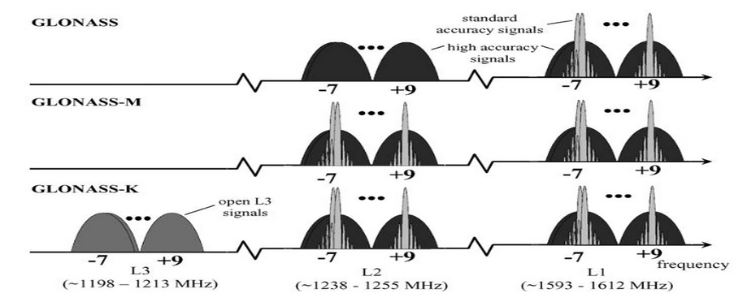
GLONASS系统的信号体制
信号体制：频分多址体制
频段：L1、L2、L3

Slide 31
GLONASS系统的星座
卫星数量：
不少于24颗卫星组成（现已达30颗卫星在轨运行）
卫星轨道：
轨道平面：3个轨道平面，两两相隔120度
卫星角距：同平面内的卫星之间相隔45度
卫星高度：19100千米
轨道倾角：64.8度
轨道周期：11小时15分

Slide 32
3.3 欧洲GALILEO系统
发展历程：
1999年，公布 “伽利略”计划
2000年，中国加入伽利略计划，投资2亿欧元
2010年，第一颗卫星发射
2013-2014年，密集发射期间
原计划2008年正式运行，至今尚未正式运行

Slide 33
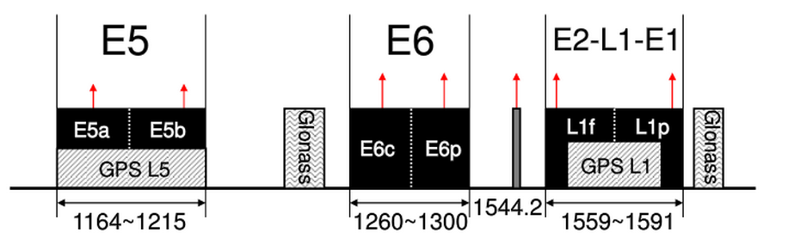
GALILEO系统的信号体制
信号体制：码分多址
频段： E5、E6、E2-L1-E1

Slide 34
GALILEO系统的星座
卫星数量: 30颗，27颗工作，3颗备份
卫星轨道：3个轨道面
轨道倾角： 56°倾角
卫星高度：23222公里 (MEO)
轨道周期：13小时

Slide 35
3.4 中国BEIDOU系统
发展历程
北斗1代：
1994年，正式批准研制
2000年开始工作，2007年完成
双星定位体制，三颗地球静止轨道卫星
北斗2代：
2004年，正式立项研制
2012年，亚太地区正式运行
2020年，计划全球运行

Slide 36
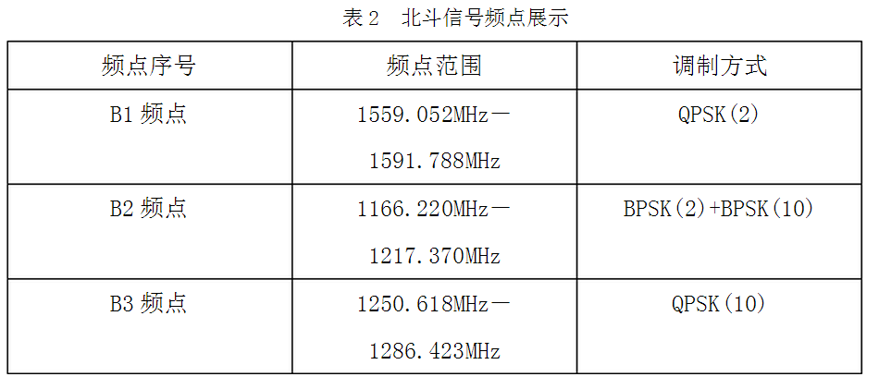
BEIDOU系统的信号体制
信号体制：码分多址
频点：B1、B2、B3

Slide 37
BEIDOU系统的星座
空间段：
5颗静止轨道卫星(GEO)
27颗中轨卫星(MEO)
3颗倾斜同步卫星(IGSO)
MEO：
轨道面： 3个轨道面，两两之间120度
卫星角距： 60度
轨道倾角： 55度
轨道高度： 21500公里
轨道周期： 12小时
IGSO：
为了满足高纬度地区信号增强需求，增设了3颗IGSO轨道卫星。高度和静止轨道卫星相同，但纬度不为0，克服了GEO卫星在高纬度地区仰角过低的问题，可以对高纬度地区进行有效的信号增强

Slide 38
3.5 四种系统的对比
 | GPS系统 | GLONASS系统 | GALILEO系统 | BEIDOU系统
卫星数量 | 24颗 | 24颗 | 27颗 | 35颗
轨道面 | 6 | 3 | 3 | 3
轨道类型 | MEO | MEO | MEO | GEO+MEO+IGSO
轨道高度 | 20230 | 19100 | 23222 | 21500
轨道倾角 | 55 | 64.8 | 56 | 55.5
单轨卫星数 | 4颗 | 8颗 | 9颗 | 9颗
卫星角距 | 90度 | 45度 | 40度 | 60度
轨道周期 | 11小时58分 | 11小时15分 | 13小时 | 12小时55分
信号体制 | CDMA | FDMA | CDMA | CDMA
定位精度 | 5米 | 10米 | 1米 | 10米
授时精度 | 20ns | 50ns |  | 20ns
使用频率 | L1/L2/L5 | L1/L2 | L1/E5/E6 | B1/B2/B3

Slide 39
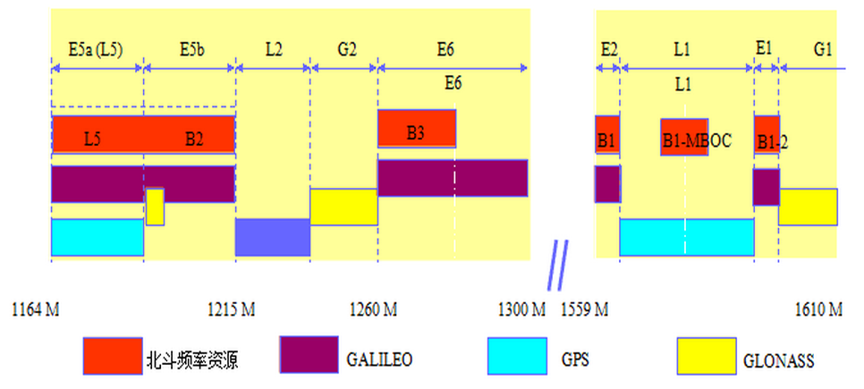
四种系统的频率占用情况

Slide 40
本节结束

